Slide 1
复习
考试范围：
1）直流部分：
a) 一阶动态电路三要素法;
b) 综合分析题。
2）交流部分：
a) 相量法;
b) 含耦合元件电路;
c) 三相电路;
d) 非正弦周期电路-谐振电路;
e) 运算法;
f) 电路方程的矩阵形式；
g) 二端口网络。

Slide 2

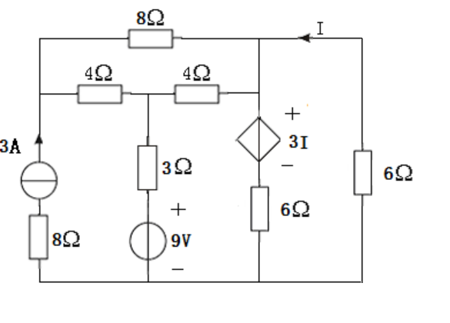
复习（题型1）
1）求图中电流I。
方法1）戴维宁等效电路；
方法2）节点电压法；
方法3）回路电流法。
I=1（A）

Slide 3
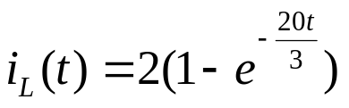
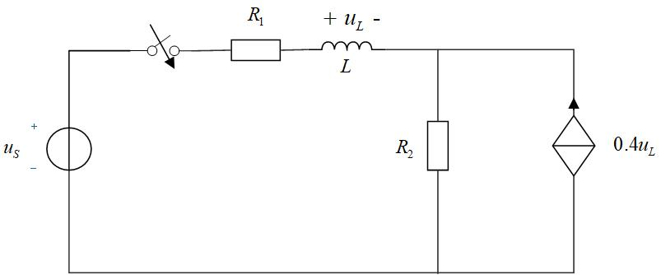


复习（题型2）
电路如图所示，已知 R1=10，R2=10 ，L=0.6H ，IL(0-）= 0A ，us=40V ，当t=0时开关闭合，用三要素法求 uL(t)。
戴维宁定理求Req

Slide 4
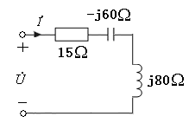
复习（题型3）
如图所示电路，已知电阻上电压有效值UR=30V，求：（1）电流有效值I；（2）总电压有效值U；（3）总有功功率P和无功功率Q。
(1) I=30/15=2A ；
(2) Z=15+j20, U=50V;
(3) P=30*2=60W
Q=20*2=80var

Slide 5
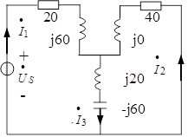
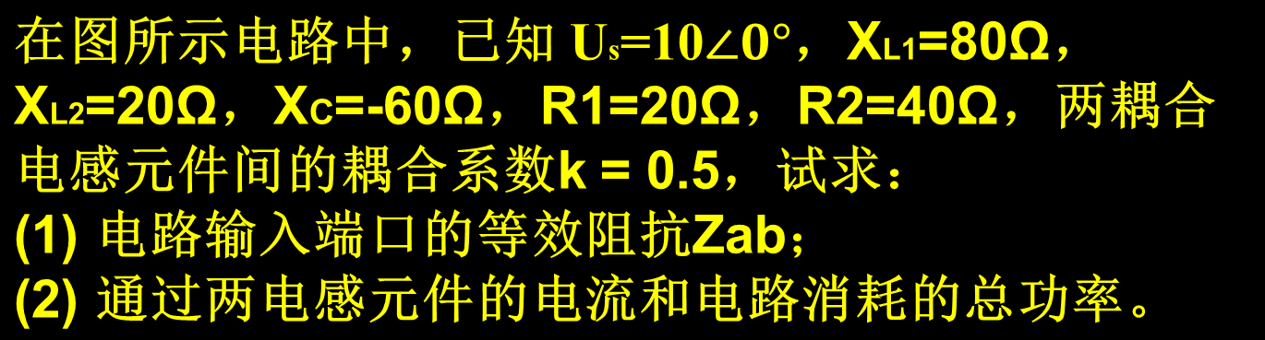

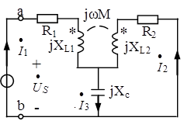


复习（题型4）

Slide 6
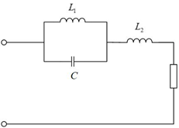
复习（题型5）
如下图所示滤波电路要求负载中不含基波分量，但 3ω的谐波分量全部能传递到负载，如 ω=1000rad/s, C=1μF ，求 L1 和L2 。
由于不含基波分量, L1和C发生并联谐振。
要使得3次谐波分量全部传递到负载, L1和C并联后与 L2发生串联谐振。
L1 =1H, L2=0.125H

Slide 7
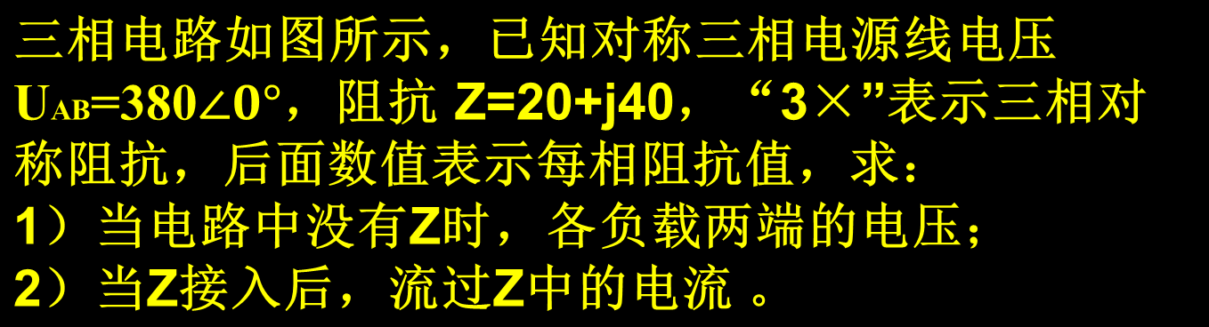
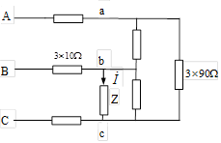

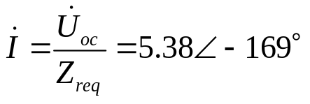
复习（题型6）
接入阻抗后，变成了三相不对称电路，可以利用戴维南等效电路求解。

Slide 8
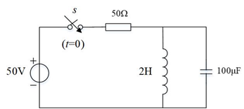
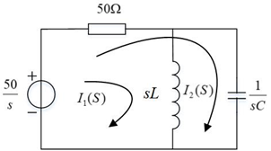
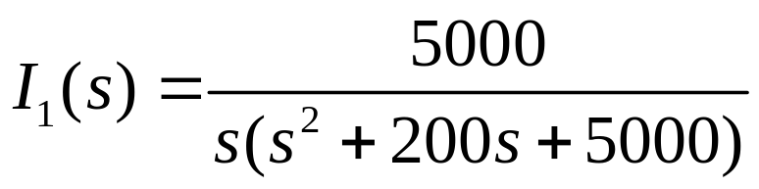
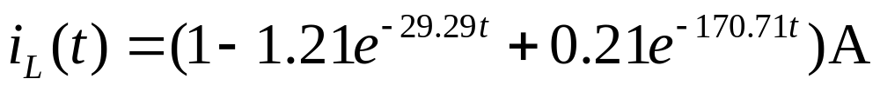
复习（题型7）
如下图所示电路原处于零状态，t=0时合上开关S，试用运算法求换路后电流iL(t)

Slide 9
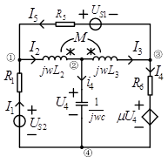
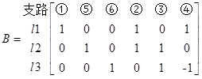
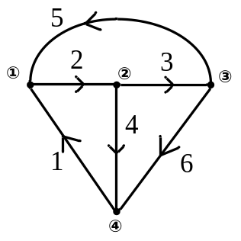
复习（题型8）
请按照给定参考方向写出图8所示电路的基本回路矩阵。
解：选择支路2、3、4为树，可得三个基本回路[1,2,4]、[2,3,5]、[3,4,6]，按先连支、后树支的原则，可得到：

Slide 10
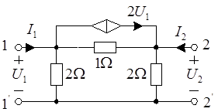
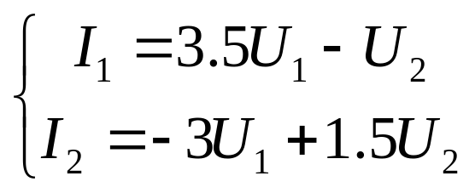
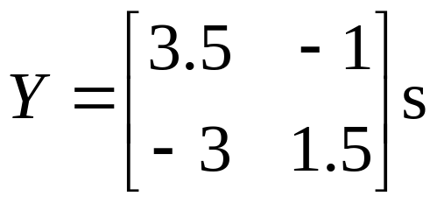
复习（题型9）
求图示网络的Y参数。
解：由电路可解出其Y参数方程为:

Slide 11
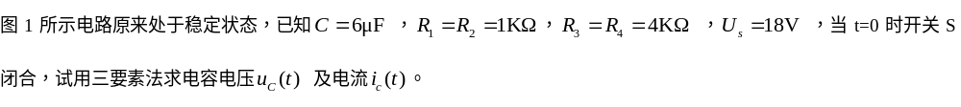
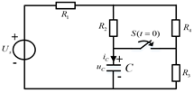


往届试卷讲解

Slide 12
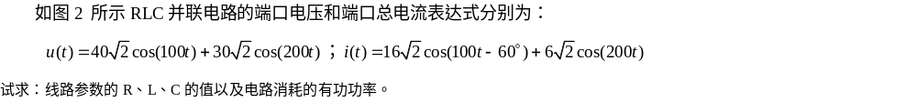
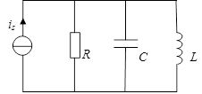
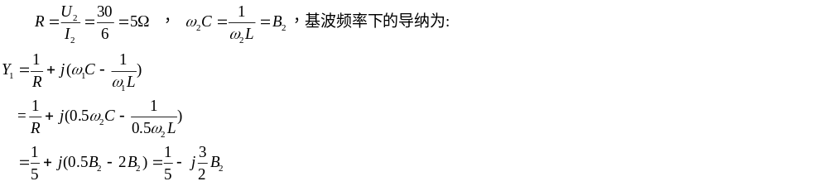
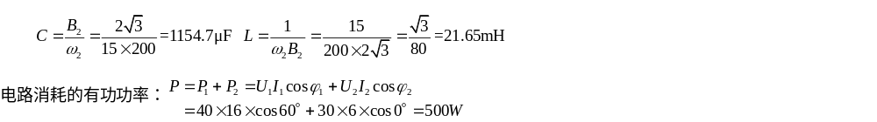
由于基波电流和电压同相位，则RLC并联电路在二次谐波频率下发生并联谐振。

Slide 13


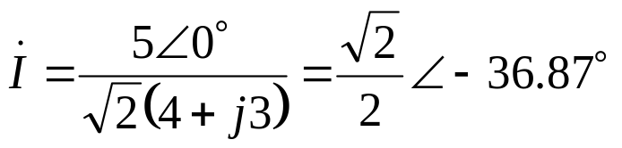
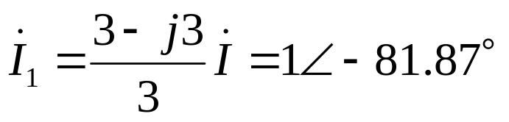
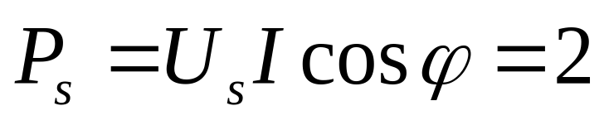
如图3，电压源 ，求电源发出的有功功率，以及电流 i1。
若取：ω=1，则：

Slide 14


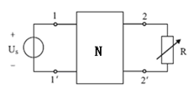
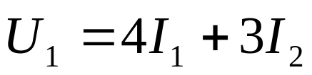
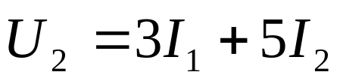
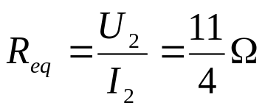

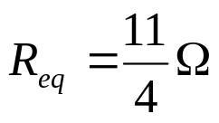
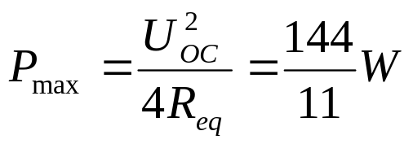
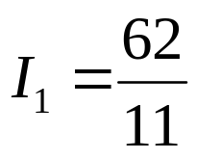

图示二端口网络N的Z参数为Z= Ω, Us＝16V，求（1）R为何值时可获得最大功率；（2）此时R的最大功率；（3）此时电压源发出的功率。
令I2=0，可求得开路电压：Uoc=U2=12V
令
可求得：
时
此时
电压源发出的功率

Slide 15

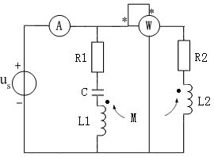
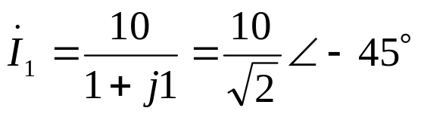
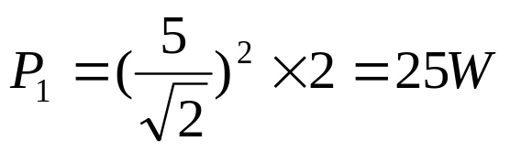
图5示电路，L₁=11mH，L₂=1mH，M=1mH，C=100μF，R₁=R₂=2 ，
V。求电流表和功率表读数。
去耦合，电容支路发生串联谐振
电流表读数 7.07A， 功率表读数P=25W

Slide 16
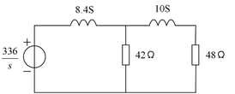
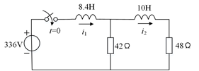





如图6，电感初始储能均为0，在t=0时开关闭合，用运算法求电流i1和i2 。
网孔电流方程

Slide 17
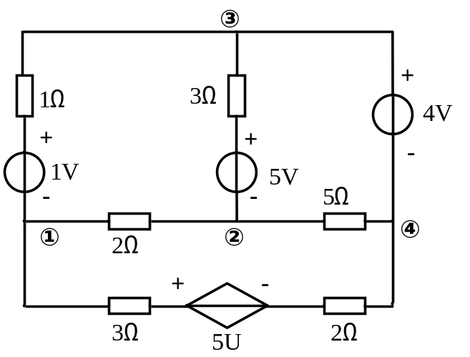
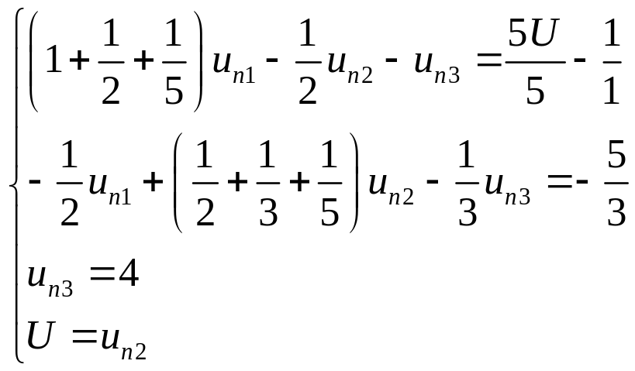
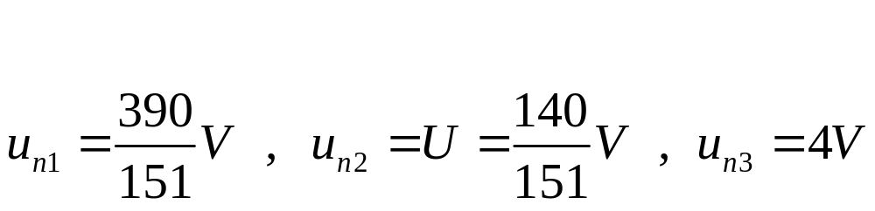
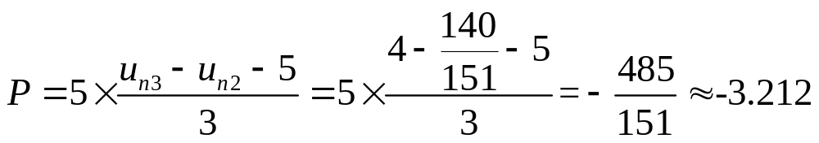
请以节点④为参考节点，用节点电压法求图7中5V的独立电压源发出的功率。
节点电压方程

Slide 18




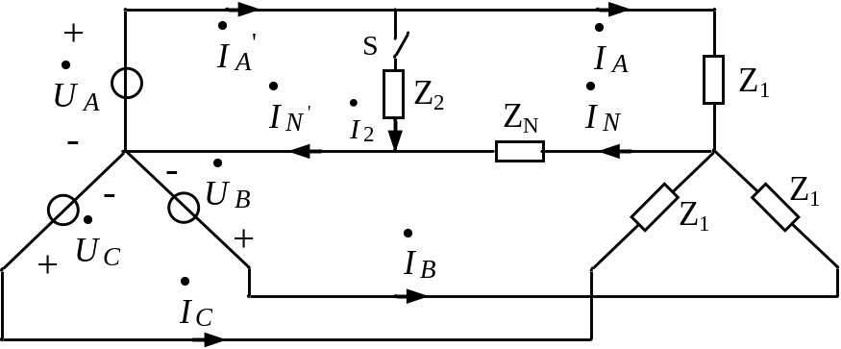
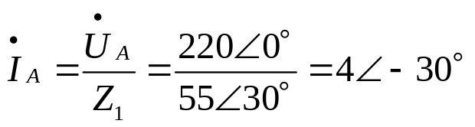
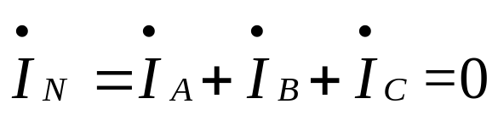
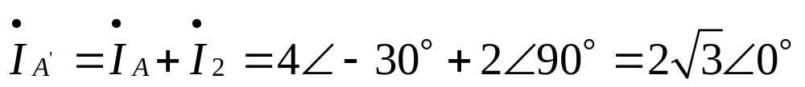

图8所示电路，电源为三相对称电源，且 ，三相对称负载 Ω ，单相负载 ，中线阻抗 。试求：(1)开关S打开时，电流I_{A}、I_{B}、I_{C} 和I_{N} ；(2)开关S闭合时，三相线电流 I_{A}、I_{B}、I_{C} 和I_{N′} 。
开关闭合后，由于Z₂与A相电压源并联，故不影响其他电路的工作状态，只改变了A相电路的电流。

Slide 19






电路如图1所示，已知R₁=10Ω，R₂=10Ω，L=0.6H, i_{L}(0-)=0A, u_{S}=40V，当t=0时开关闭合，用三要素法求u_{L}(t)

Slide 20







已知电压源： 试求i(t)。
由于L₁和C发生并联谐振，相当于开路
基频：
由于L1、L2和C构成的并联阻抗
三倍频：

Slide 21









图3示二端口网络N的参数为H= ，求 和 。
由端口电路：

Slide 22





如图4所示电路，已知 A，L1=0.2H，L2=0.3H，M=0.2H，C=125μF, R=50 ，求电感L1中的电流 。
去耦合
L1和C发生并联谐振，

Slide 23





电流源 ，求电源发出的有功功率和电压U₁.
设ω=1， ωL=25Ω

Slide 24






电路u_{s}=325V，电路中无初始储能，t=0时开关闭合，用运算法求i_{L}
节点电压方程

Slide 25



图7电路中，R为何值时可吸收最大功率？求此功率。

Slide 26










图8中，R=110Ω，Z=33+j44Ω, 三相电机P=2640W，cosφ=0.8, 求各相的相电流及每个电源发出的平均功率。

Slide 27






图1中 ，L=0.5H,C=100μF,R=50Ω,求i(t),并画出各电流、电压的相量图。
相量图：

Slide 28









如图对称三相电路，电源线电压为346.4V， ，cosφ=0.707(感性), 求线电流并画出A相各参数相量图。
由于线电压为346.4V，则相电压为200V
因为cosφ=0.6(感性)，则

Slide 29








某电容元件，当在其两端施加有效值为100V的基波电压时，测得电流为10A。当既有基波，又有二次谐波的有效值为100V的电压加在其上时，测得电流为16A，试求该电压中的基波电压和二次谐波电压的有效值。
解：当仅有基波电压作用时，电容两端电压有效值与电流有效值的关系为：
当二次谐波作用时，则二次谐波电压与电流的关系为：
含有二次谐波成分时，电压、电流有效值的计算公式为：
方程组：

Slide 30





串联电路中，R=10，L=20μ ，C=80p ，Q=100 ，电源 =1mV。求电路的谐振频率f₀、谐振时的电容电压U_{C}和通频带宽.

Slide 31



已知某电路的有向图如图所示，选支路2、5、6为树，求其基本回路矩阵和基本割集矩阵.
以连支在前，树支在后的原则，列基本回路矩阵如下：
① ③ ④ ② ⑤ ⑥
以树支在前，连支在后的原则，列基本割集矩阵如下：
② ⑤ ⑥ ① ③ ④

Slide 32









图6中U=20V，电容支路消耗有功功率P1=24W，cosφ1=0.6；电感支路消耗有功功率 P2=16W, cosφ2=0.8 。求电流I和电路总复功率。
令：

Slide 33





图7电路中
用运算法求电容电压 。
结点电压方程

Slide 34







求电源输出的有功功率。
去耦合

Slide 35





图9电路中，不对称三相负载接于相电压为220V的对称三相电源。已知： ，求功率表 的读数 。
设：
则：

Slide 36



某电网络的关联矩阵为：
⑴请画出其有向图；
⑵选1、2、3支路为树，写出基本回路矩阵。
根据关联矩阵，其有向图为
基本回路矩阵为

Slide 37

某电网络的关联矩阵为：
⑴请画出其有向图；
⑵选1、2、3支路为树，写出基本割集矩阵。
根据关联矩阵，其有向图为
基本割集矩阵为

Slide 38










图所示二端口网络N的Z参数矩阵 ，负载电阻
R_{L}=2Ω，求输入阻抗 。
将③代入②：
代入到①：
则：

Slide 39









图所示二端口网络N的Y参数矩阵 ，负载电阻
R_{L}=0.5Ω，求输入导纳 。
将③代入②：
代入到①：
则：

Slide 40









求图示电路的零状态响应i(t)。
由回路电流法：

